Slide 1
Маленькие творцы
Воспитатель Гуляева Н.А.
2015-2016 учебный год

Slide 2
Занятия по программе дополнительного образования осуществлялись в соответствии с перспективным планом, составленным мною на 2015-2016 учебный год и проводились 1раз в неделю, во 2-у половину дня.
Целью программы было осуществление условий для самореализации ребенка в творчестве, воплощения в художественной работе собственных неповторимых черт, своей индивидуальности. В начале года я выявила, умеют ли дети работать с пластилином. На основе полученных данных составила план на весь учебный год со следующими задачами:
* развитие мелкой моторики;
* формирование художественного вкуса;
* углубить интерес к лепке;
* формированию практических трудовых навыков;
* воспитание творческой активности.

Slide 3
Я поставила перед собой такую цель — развитие практического интеллекта через мелкую моторику рук
Мелкая моторика очень важна, поскольку через нее развиваются такие высшие свойства сознания, как внимание, мышление, координация, воображение, наблюдательность, зрительная и двигательная память, речь. В структуру каждого занятия включала двигательные минутки, дыхательные упражнения и пальчиковую гимнастику подбирала согласно возрасту, чтобы они были понятны детям. Проводила словарную работу над незнакомыми выражениями.

Slide 4
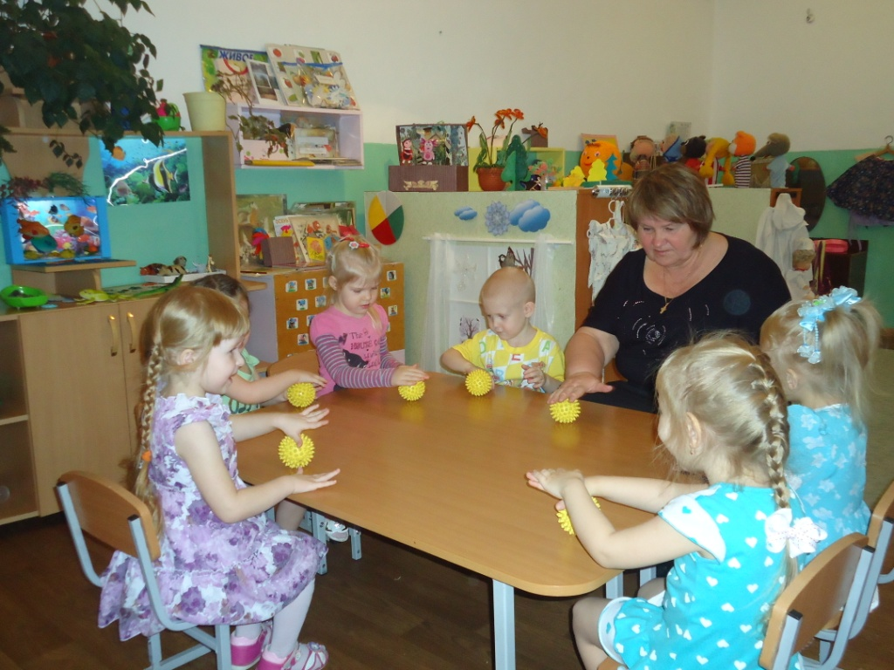
Упражнения с мячами

Slide 5
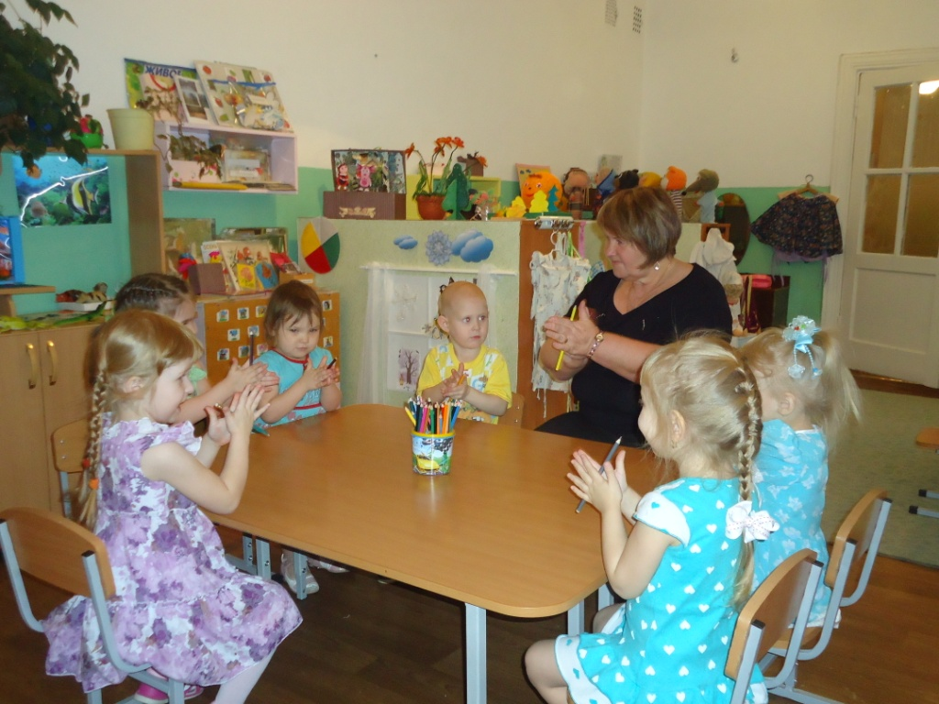
Массаж рук гранёными карандашами

Slide 6
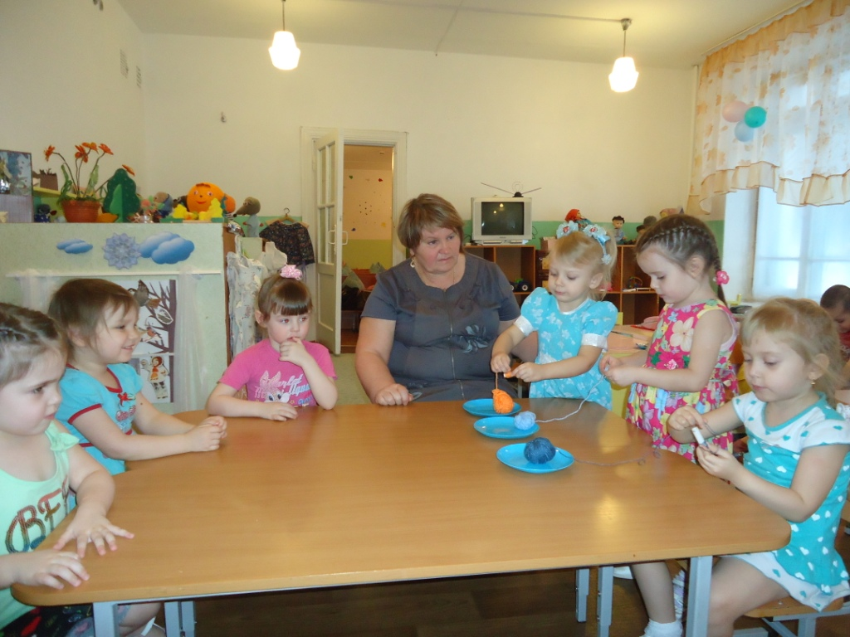
Игра с клубочками «Кто быстрее»

Slide 7
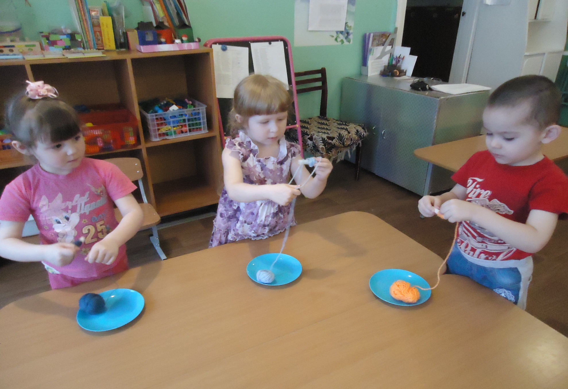

Slide 8
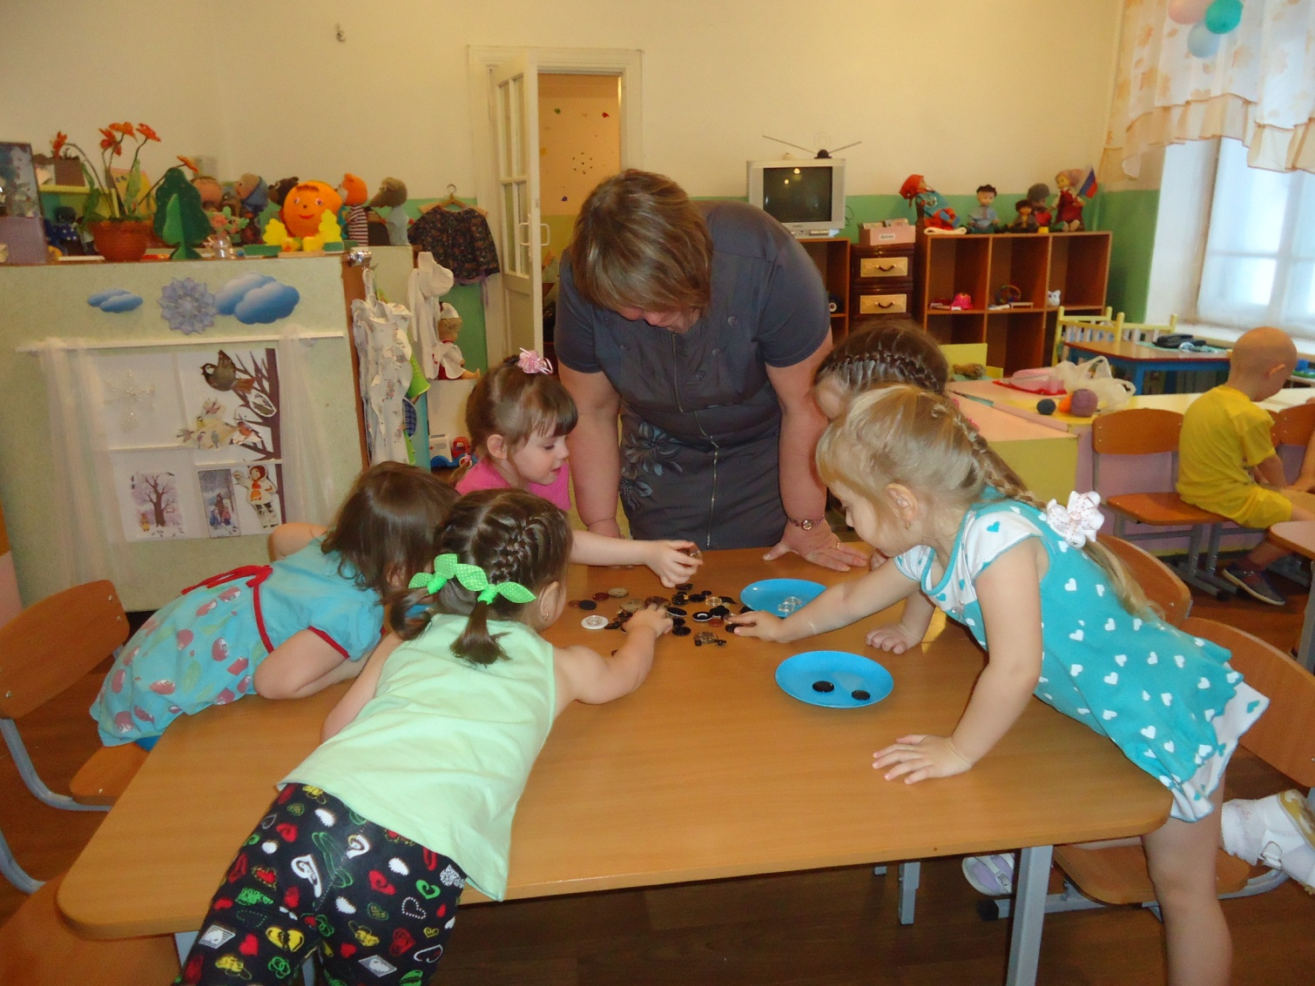
Игра «Соберите пуговицы»

Slide 9
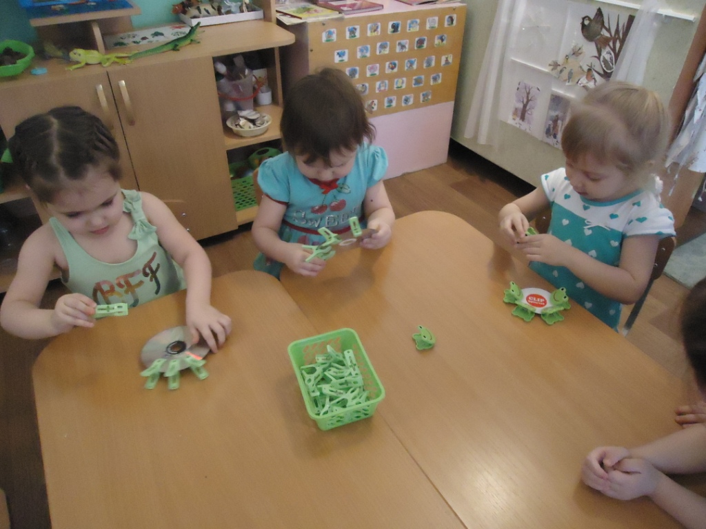
Игра «Кто что придумает»

Slide 10
На занятиях по программе дополнительного образования дети в игровой форме закрепляли знания, полученные на
занятиях по основной программе обучения – это и закрепление знаний о домашних и диких животных, рыбах, закрепление названий геометрических фигур и ориентировка в пространстве.

Slide 11
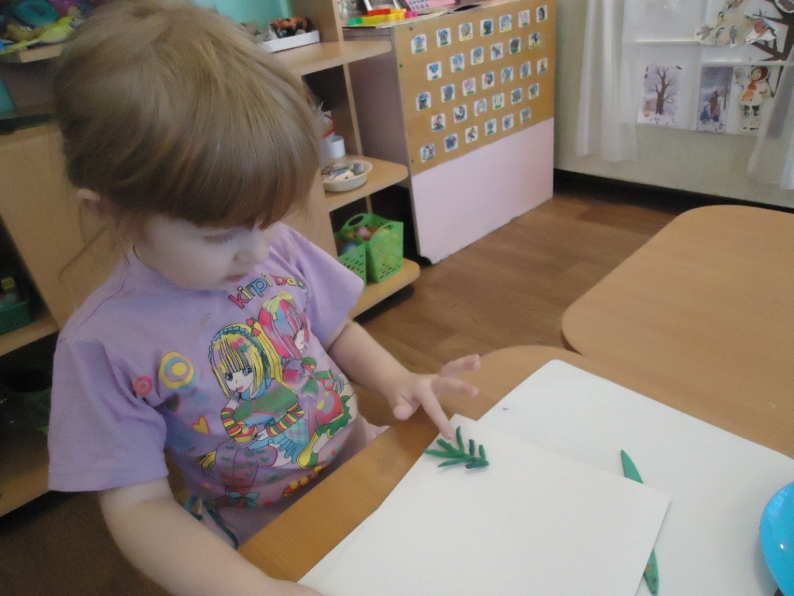
Создание коллективной аппликации по мотивам сказки «Колобок»

Slide 12
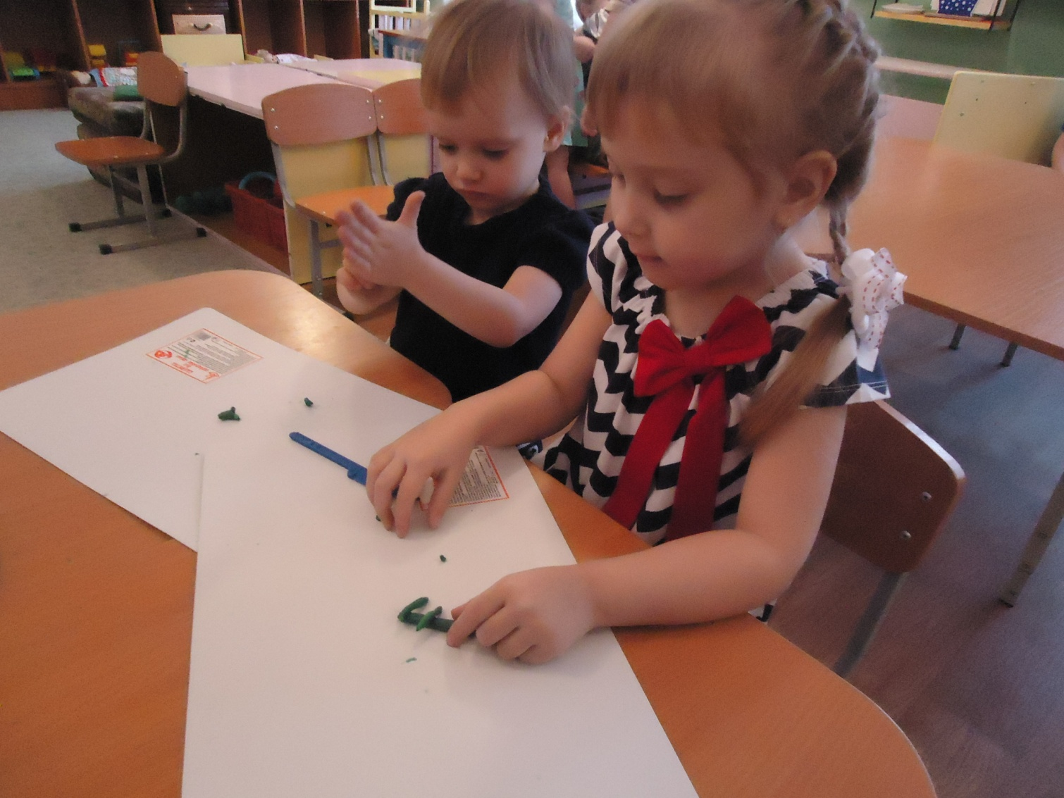
А ёлочек нужно много!

Slide 13
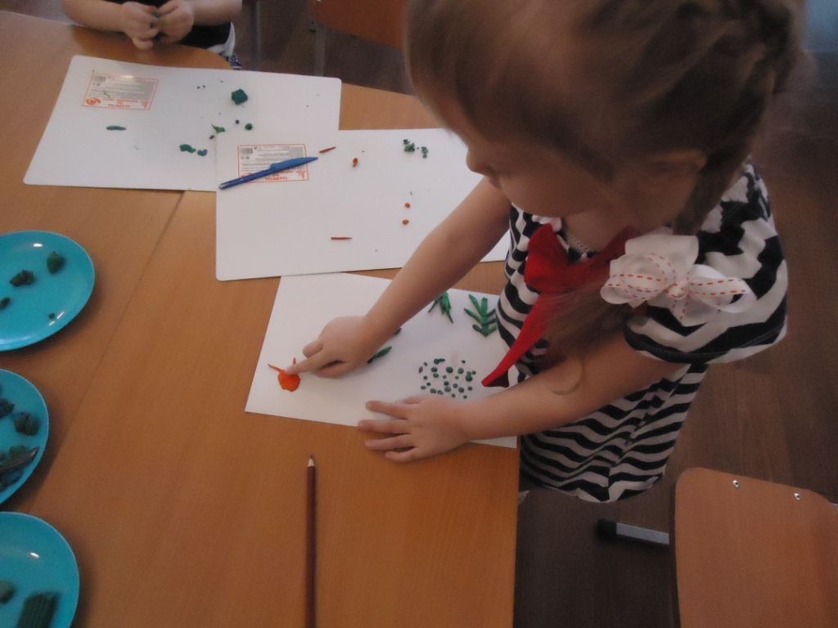
А солнышко должно быть обязательно!

Slide 14
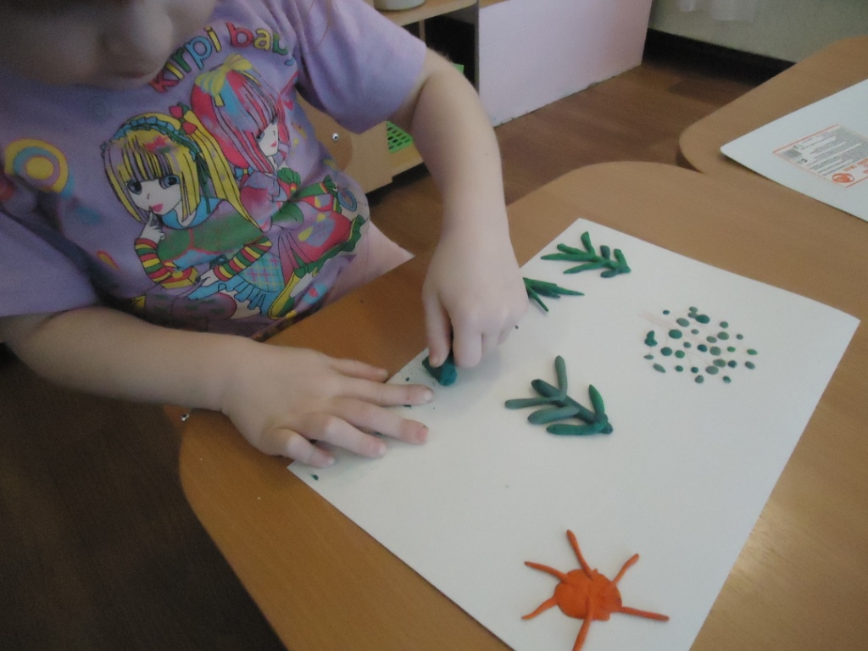
Травку нарисуем пластилином…

Slide 15
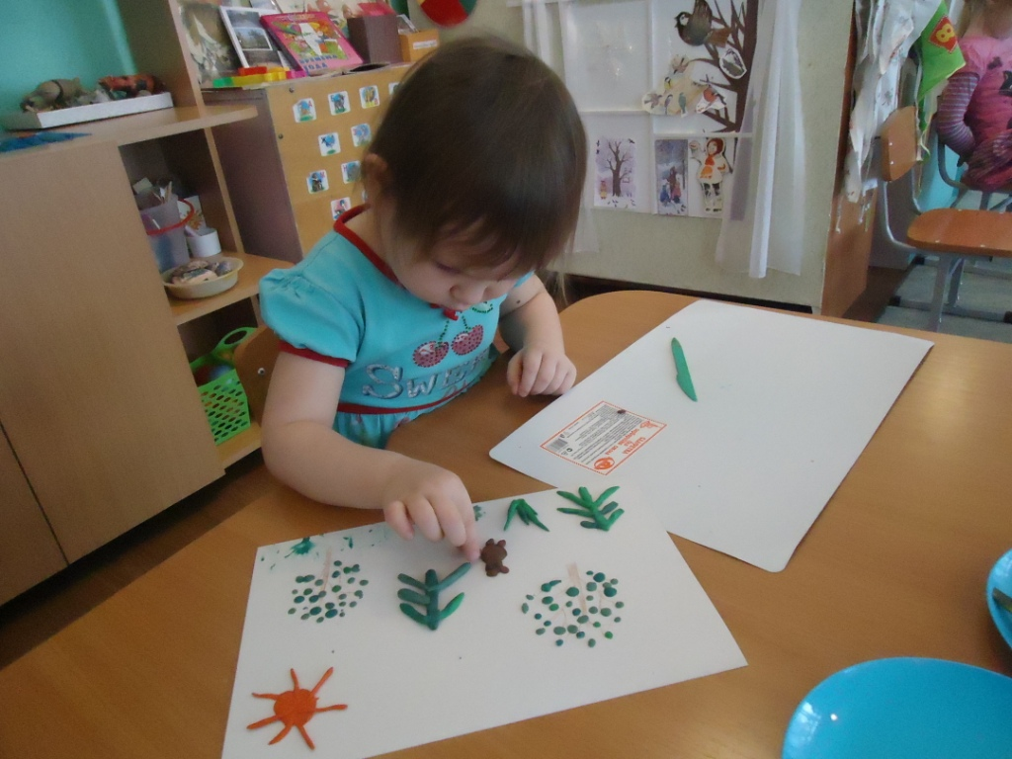
А навстречу идёт медведь.

Slide 16
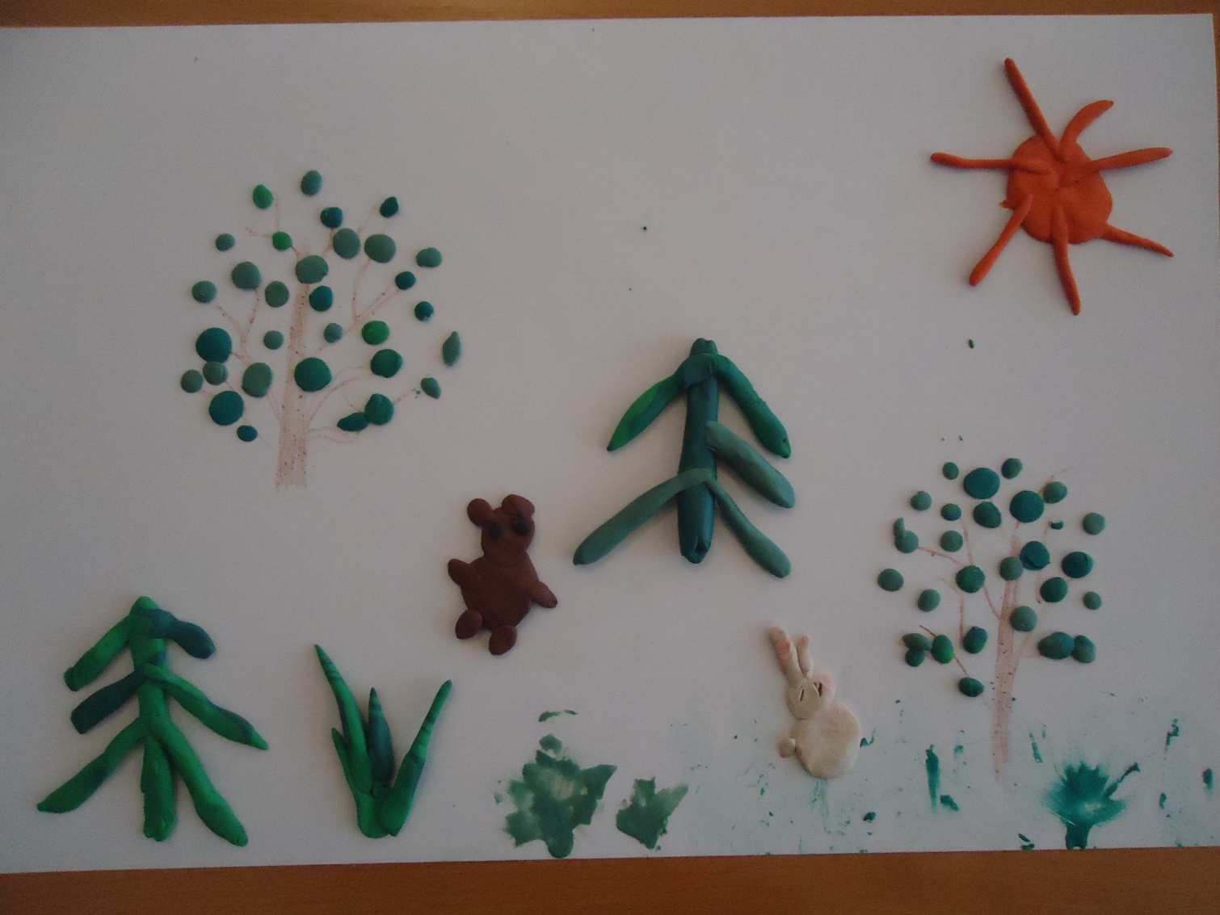
Вот какая замечательная картина у нас получилась!

Slide 17
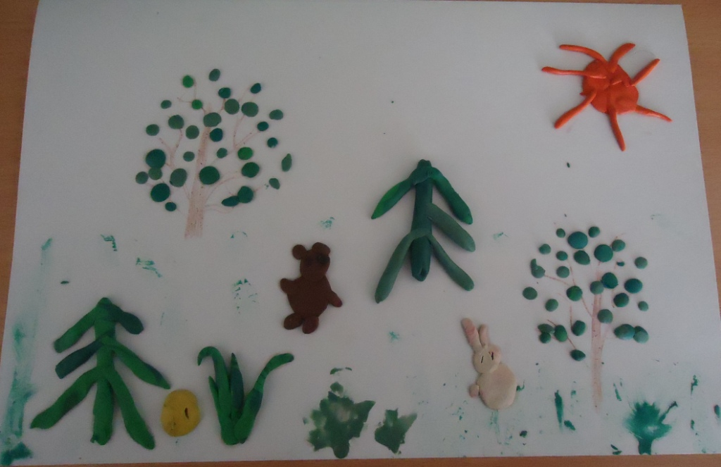
И покатился колобок дальше!

Slide 18
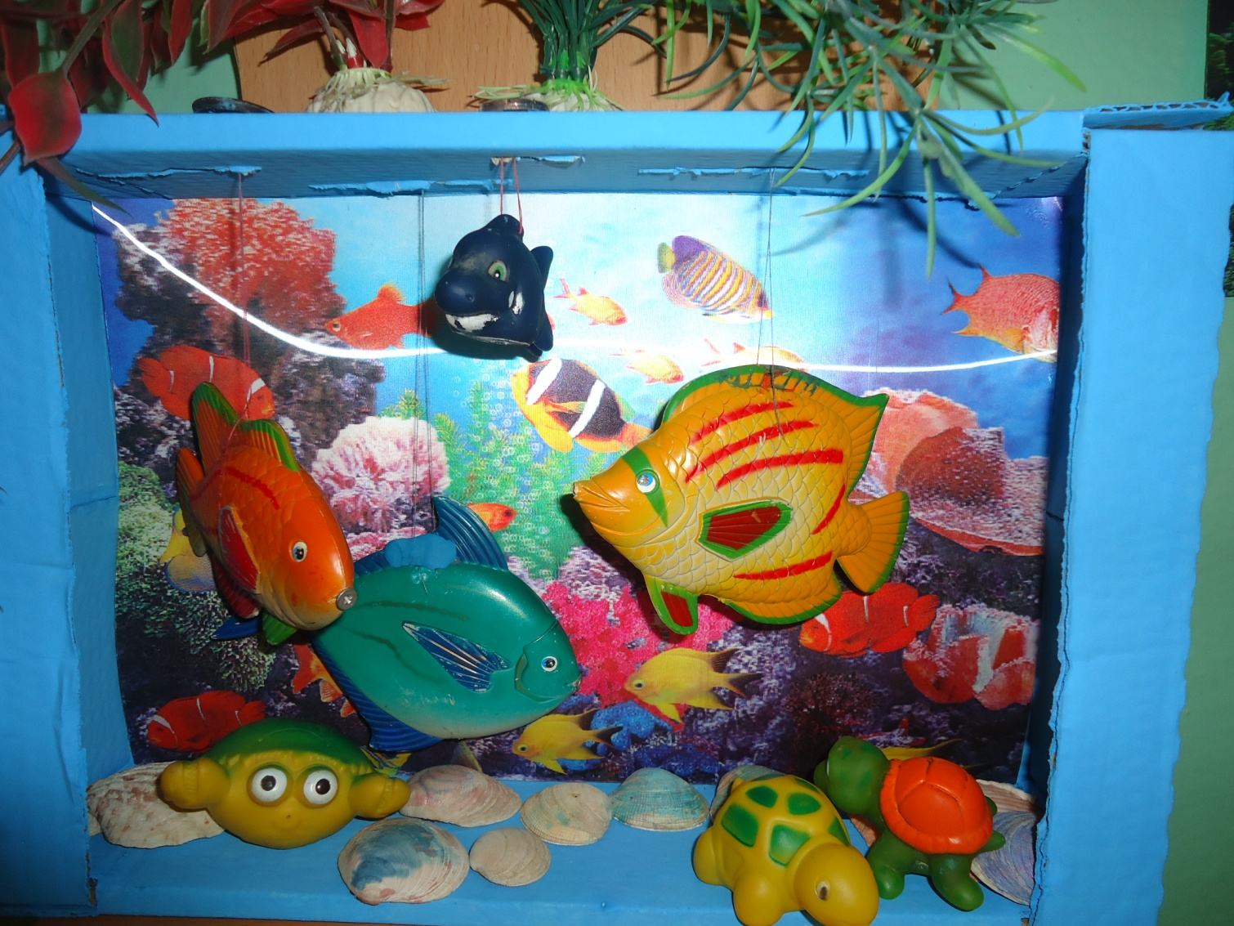
В результате проекта создали макет аквариума

Slide 19
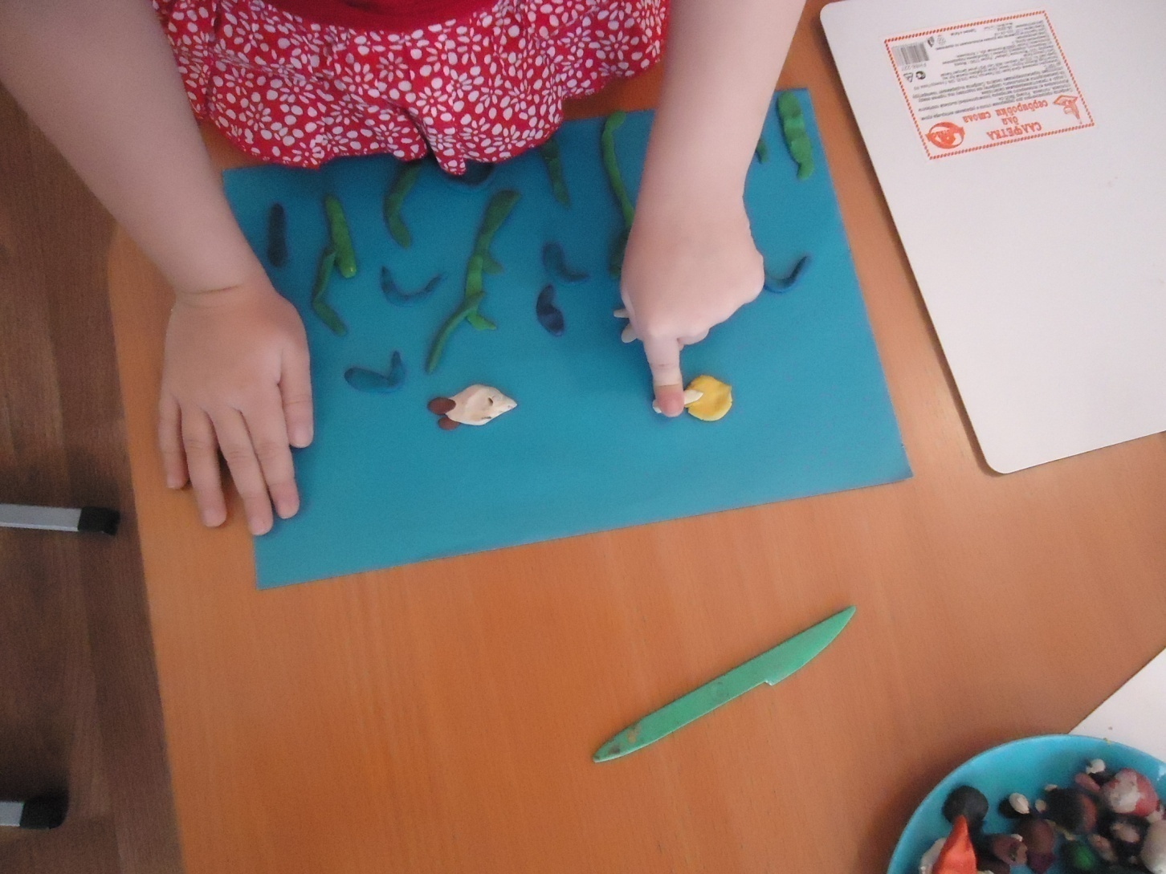
А на кружке сделали коллективную аппликацию пластилином

Slide 20
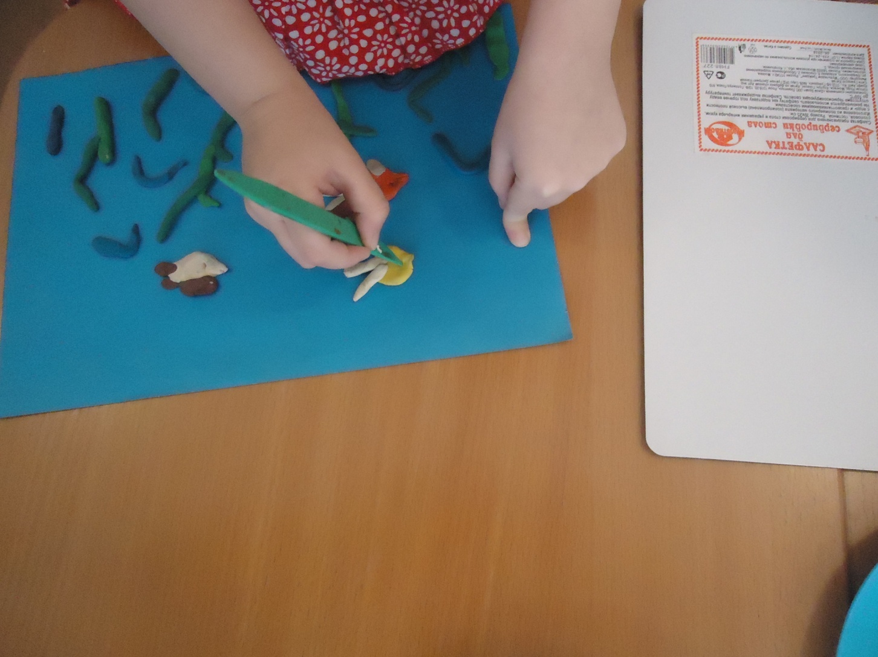
Учимся дополнять детали с помощью различных предметов

Slide 21
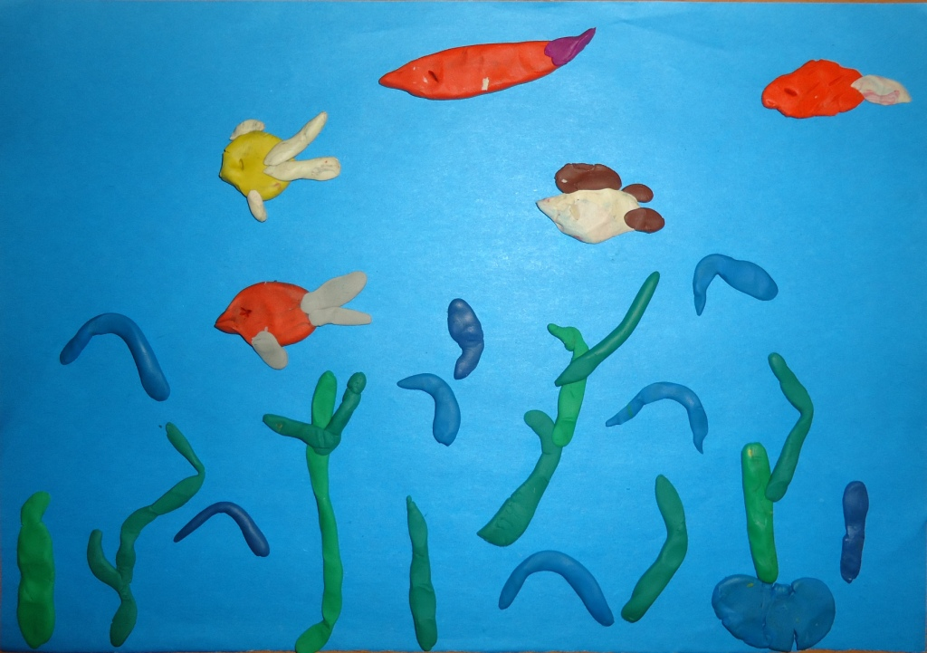
Аквариум готов!

Slide 22
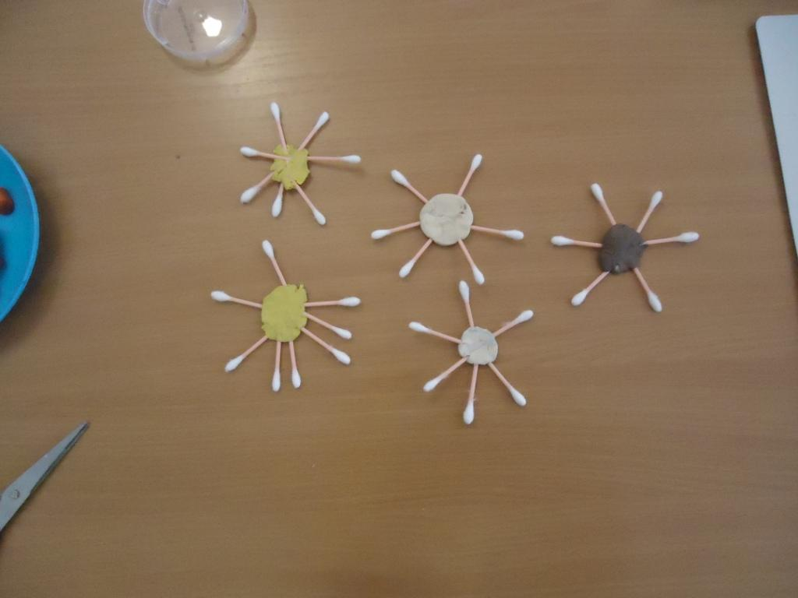
Поделки изготавливали и к тематическим праздникам
Снежинки

Slide 23
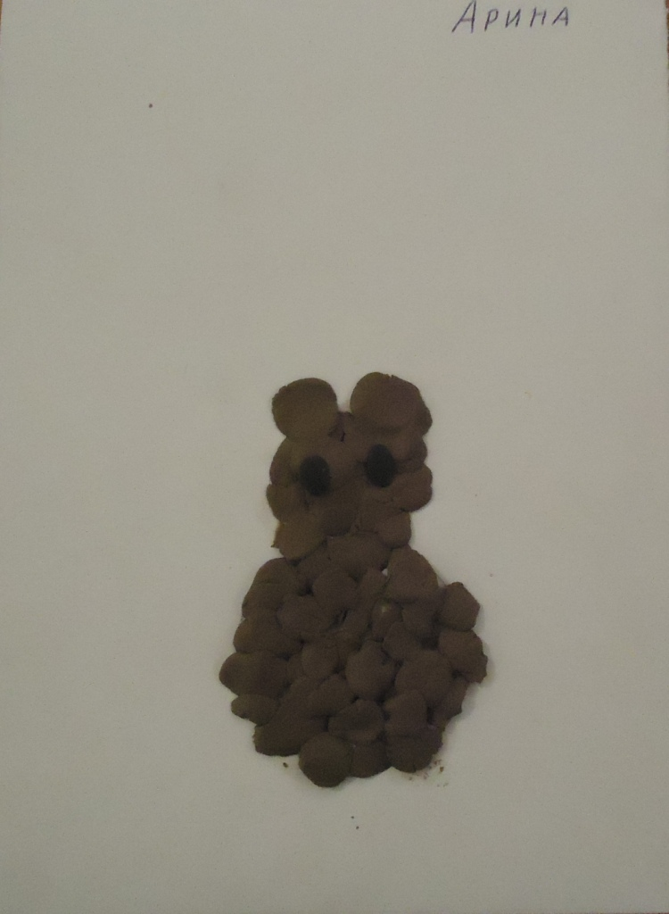
Игрушки: медвежонок
И к тематическим праздникам: «Новогодние игрущки», «Цветы для мамы»,

Slide 24
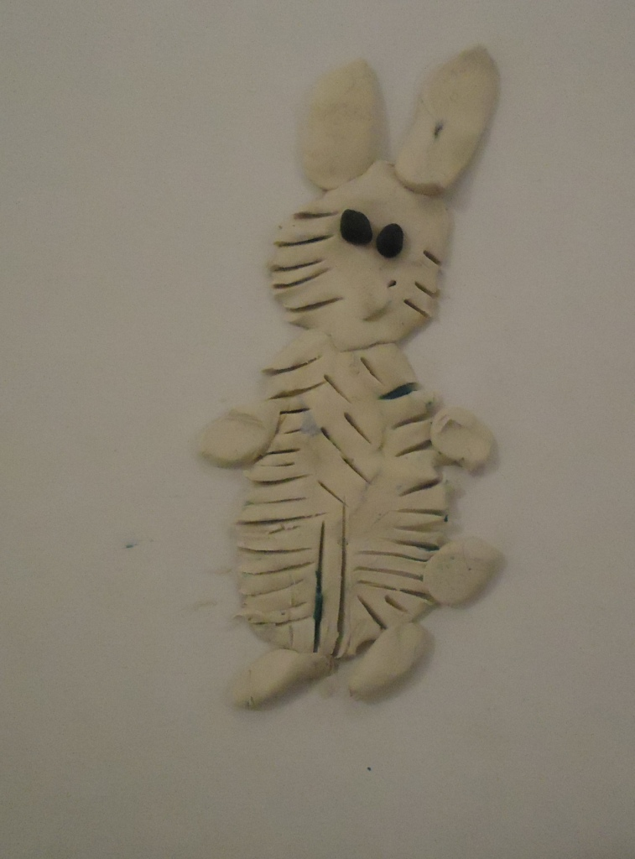
Зайчик (выполнила Аня Б.)

Slide 25
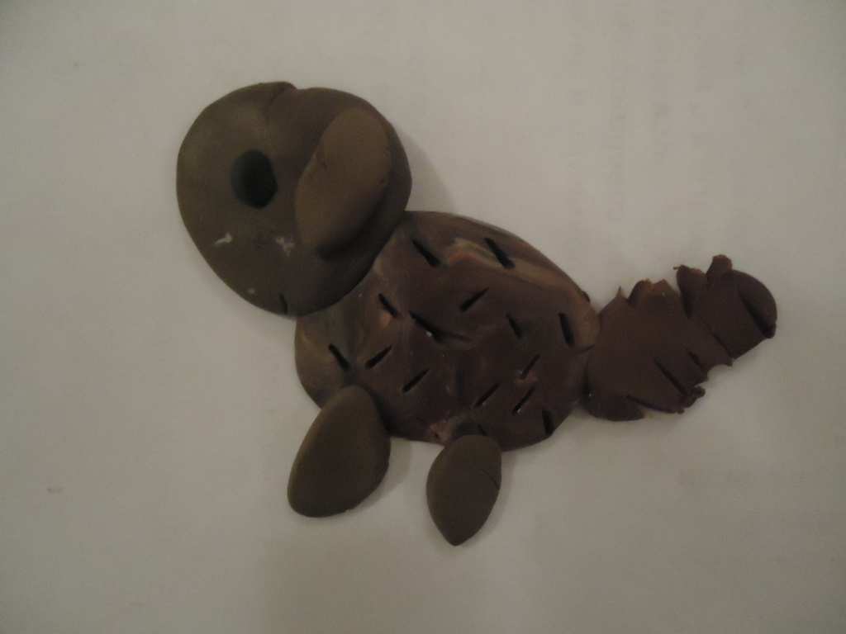
Щенок (выполнила Лера К.)

Slide 26
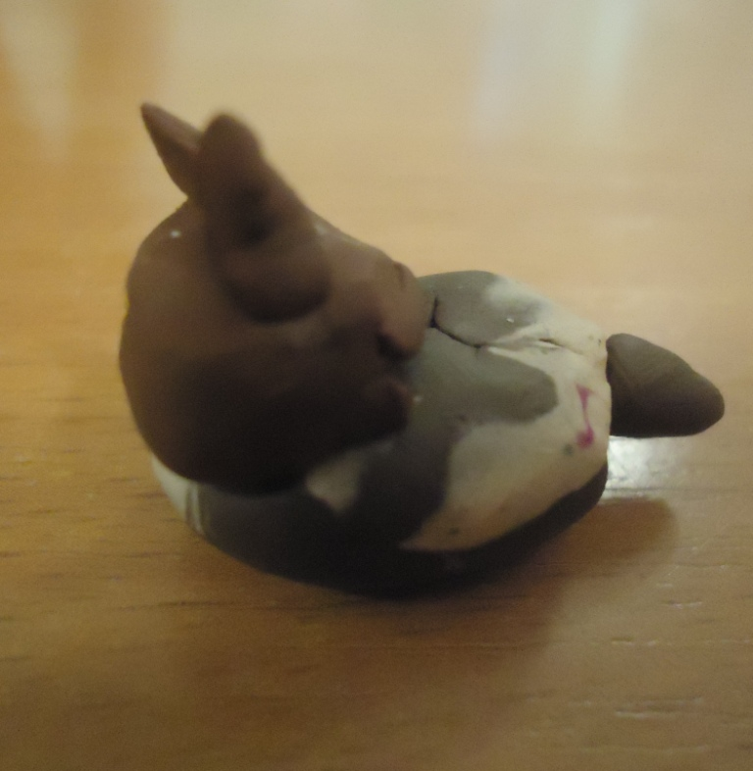
Кошечка (выполнила Катя З.)

Slide 27
Как вариант я использовала в своей работе идею раскрашивания черно белых картинок с помощью пластилина.
За основу берется любой рисунок или контур из раскраски и вместо фломастеров и карандашей, ребенок использует пластилин нужных цветов. В результате картинка получается очень оригинальная и рельефная. Это приводит детей в неописуемый восторг.

Slide 28
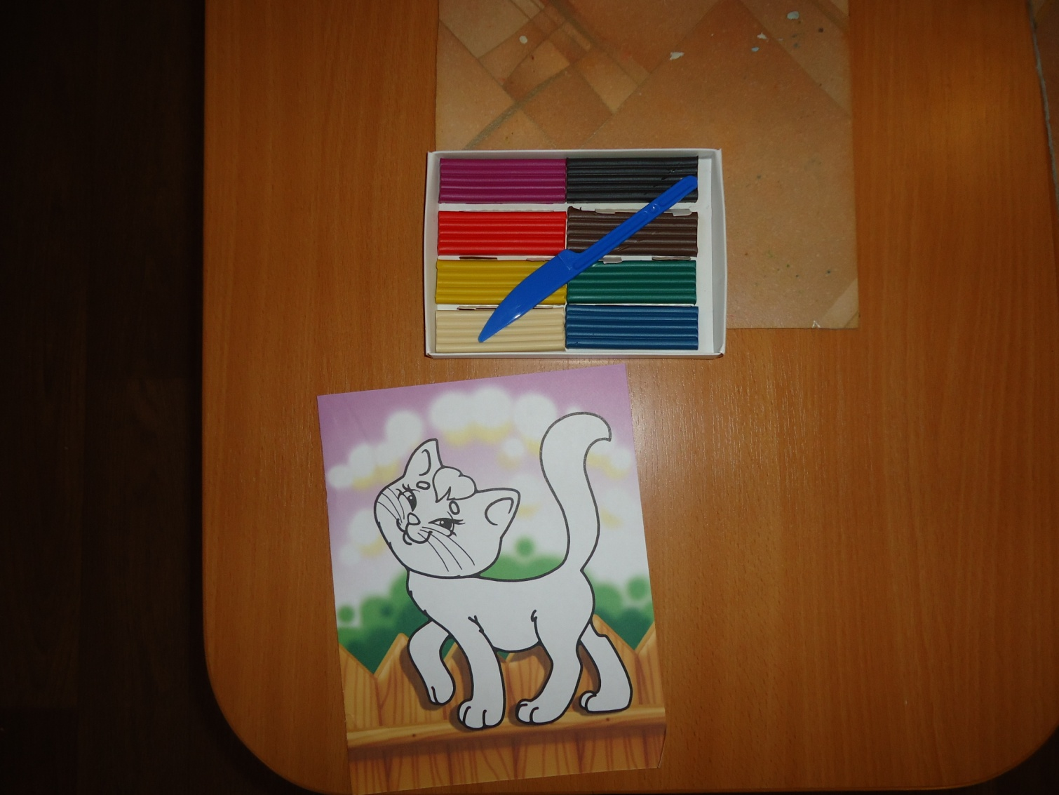

Slide 29
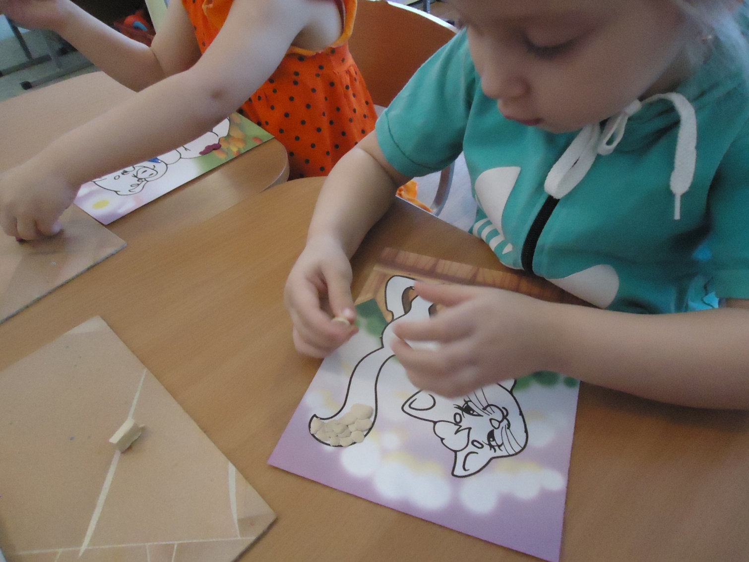

Slide 30
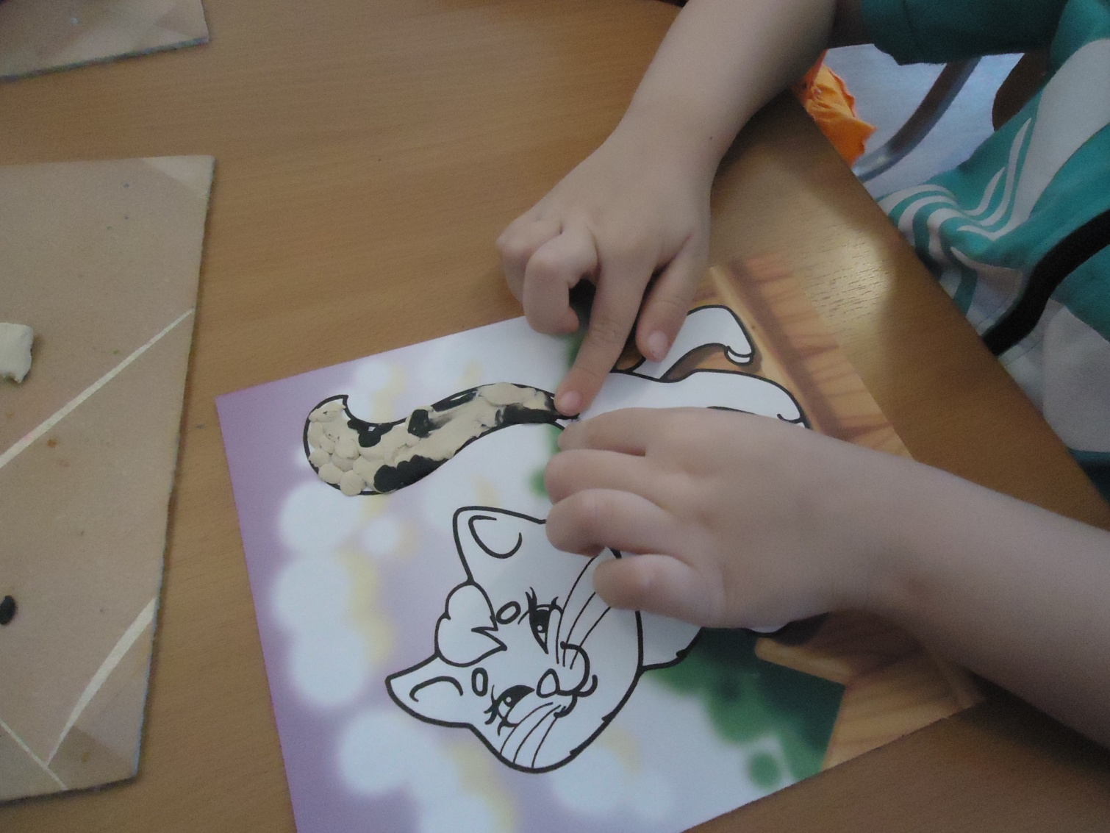
Ловкие у Арины пальчики!

Slide 31
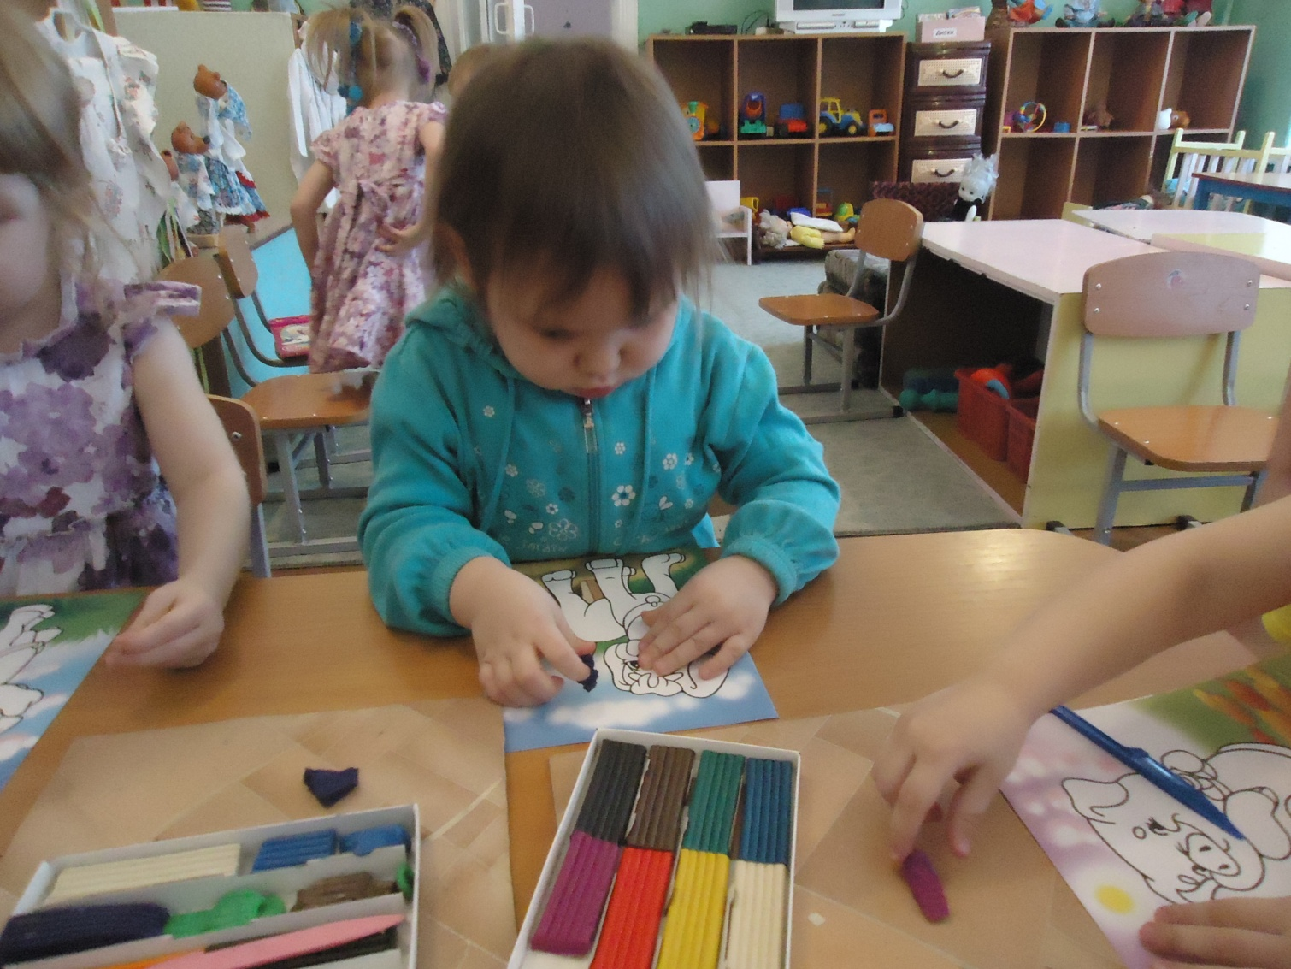
Чтобы хорошо получилось, надо очень постараться!

Slide 32
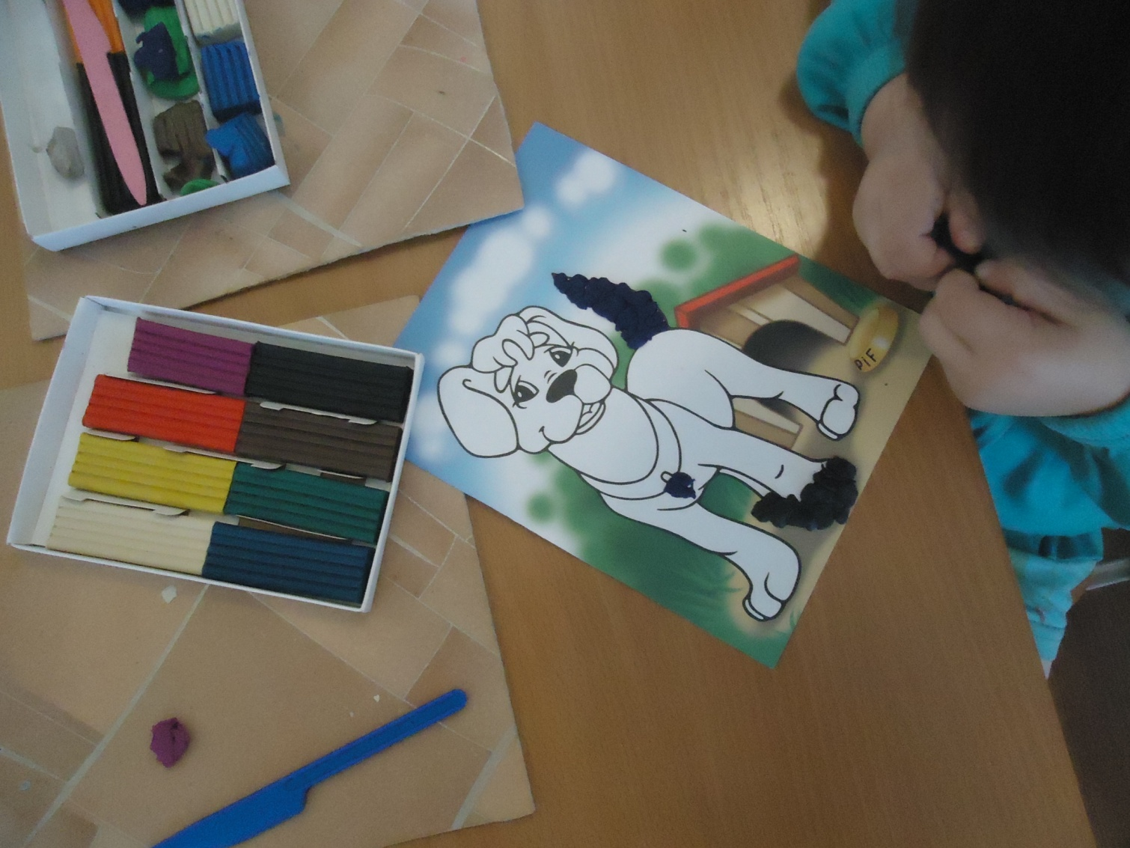

Slide 33
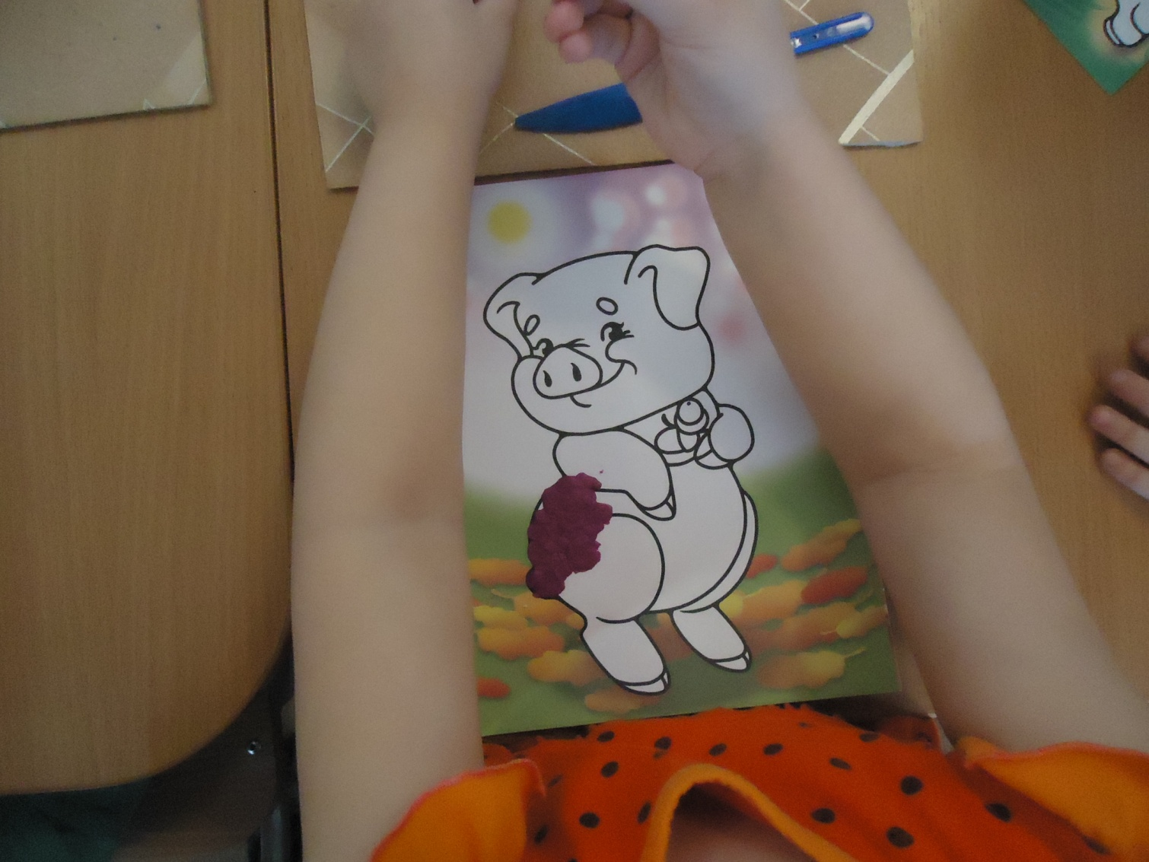

Slide 34
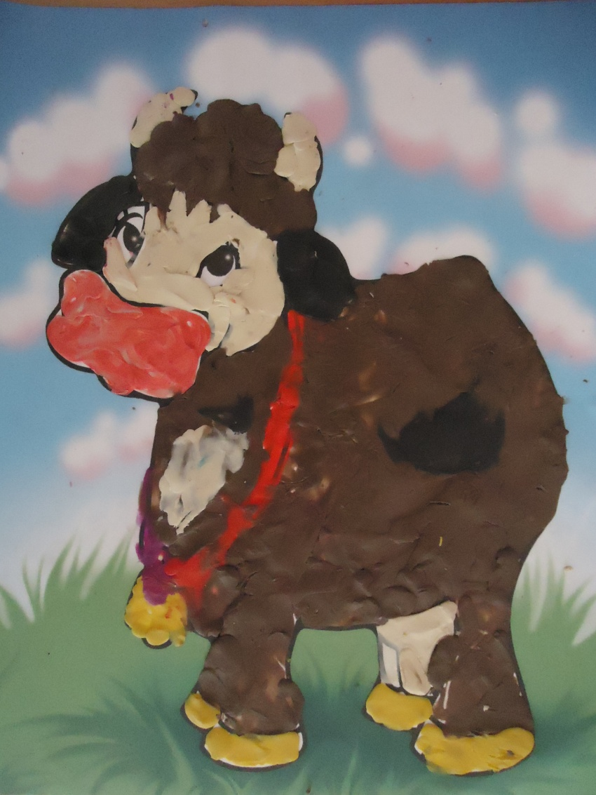
А корова у Полины получилась великолепная!

Slide 35
В зависимости от поставленных задач использовала различные методы обучения: словесные, наглядные, практические. В начале работы по программе приходилось работать с каждым ребенком индивидуально. Особое внимание уделяла освещенности помещения, знакомила детей с правилами безопасности труда.
При построении работы я обратила внимание на следующие направления:
познавательное направление: включает в себя цикл познавательных мероприятий,
практическое направление: включает в себя продуктивную деятельность детей, лепку из пластилина.

Slide 36
Для успешной работы с детьми созданы определённые условия, подобраны необходимые атрибуты.
Всю развивающую и обучающую работу строила на основе индивидуального подхода. На первых занятиях использовала игры и упражнения, которые сами по себе довольно занимательны и не представляют для детей особой трудности. Делается это для того, чтобы ребята испытали уверенность в своих действиях, почувствовали вкус победы. В дальнейшем усложняла содержание игр. Самым главным во время игровых занятий отмечала все достижения детей, не акцентировала внимание на недостатки, хвалила за успехи и не ругала за ошибки

Slide 37
Систематическая работа по программе дополнительного образования положительно сказалась на формировании взаимоотношений между детьми, они научились помогать друг другу, дарить подарки, сделанные своими руками. Это доставляло им радость, было полезно и увлекательно для дошкольников.
Таким образом, подводя итог работы по программе за отчетный период, я могу утверждать, что благодаря лепке у детей сформировались такие качества как:
* точность;
* согласованность движений кистей рук;
* ловкость движений пальцев;
* аккуратность, внимательность, творчество, мышление, т.е. качества, которые будут необходимы в дальнейшем для успешного обучения письму.

Slide 38
Подводя итог вышесказанному, можно сделать вывод о большой значимости лепки для развития детей, так как нет ни одной сферы развития личности, на которую бы оно не воздействовало. Я считаю, что заниматься лепкой очень полезно для детей.
Так же мною осуществлялась большая работа с родителями в данном направлении: проводились необходимые консультации и ознакомительные беседы о разных видах лепки, осваивались практические приёмы, сопровождавшиеся наглядным показом.
Поставленные задачи выполнены, но считаю, что нужно продолжать развивать мелкую моторику рук, с учетом возрастных особенностей.

Slide 39
Благодарю за внимание!
Гуляева Надежда Александровна

